Slide 1

POUKA SUB. ŠKOLE : PRVA I DRUGA POSLANICA KORINĆANIMA
3. tromjesečje 2026. Prezentacija biblijske pouke 15. kolovoza 2026.

Slide 2



PORTRET
LJUBAVI
7. Pouka za 15. kolovoza 2026. Pouka za 15, LOVE
2026

Slide 3


Upamtite redak
1. Korinćanima 13,13:
“Sada ostaje vjera, nada i ljubav,
to troje, ali je ljubav najveća među
njima.“

Slide 4




Ljubav može pobijediti sve. Zato je Pavao imao toliko toga za reći o tome. Obitelj riječi agapaō — najčešća grčka riječ u Novom zavjetu koja izražava pojam ljubavi — pojavljuje se više od 135 puta u njegovim pismima. To predstavlja gotovo polovicu svih pojava u Novom zavjetu. To bi nam trebalo reći nešto o središnjoj temi Pavlovih poslanica korintskoj crkvi. U Novom zavjetu ima mnogo izvanred- nih odlomaka o ljubavi—Rimljanima 8,35–39, 1. Kor. 2,9; 8,3; Gal. 2,20; Kol. 1,13; 1. Sol. 3,12 i još mnogo toga—ali ništa se ne može usporediti s 1. Kor. 13.

Slide 5
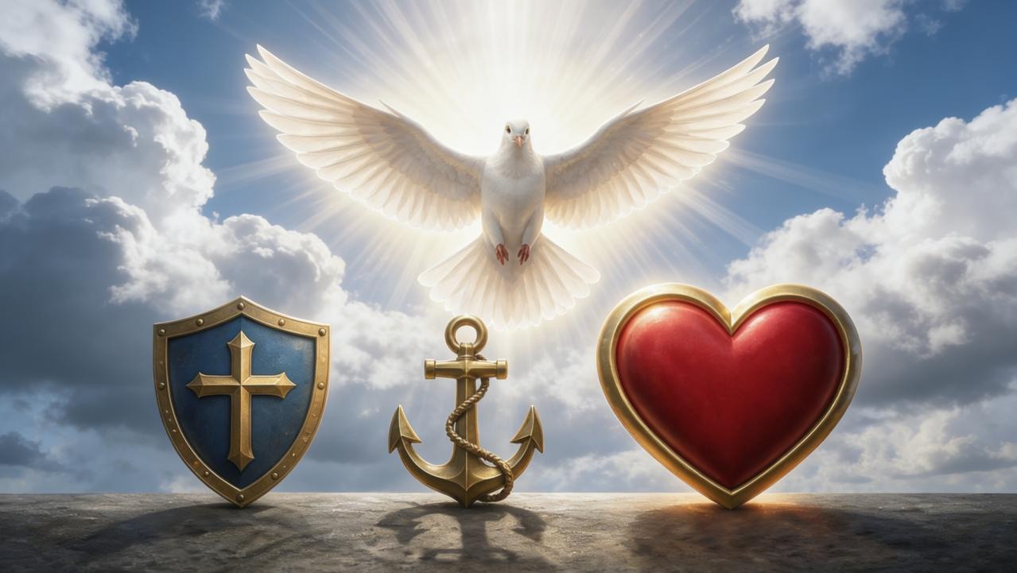
«A sada ostaju vjera, nada i ljubav, ovo troje, ali od svih najveća je ljubav.» (1. Korinćanima 13,13)

Slide 6



1. Korinćanima 13 poznata je kao "poglavlje ljubavi." Ovdje se ne definira romantična vrsta ljubavi, već mnogo dublja vrsta ljubavi: božanska ljubav.
Pavao veličanstveno opisuje kako u našim životima pokazati Božju ljubav koja je izlivena u našim srcima (Rimljanima 5,5).
Ljubav je motor koji usmjerava sve naše postupke, razlog zašto činimo ono što je za dobrobit onih s kojima dolazimo u kontakt.
PORTRET LJUBAVI
Nadmoć ljubavi
Najbolji put
Karakteristike ljubavi
Što ljubav čini
Što ljubav NE čini
Portret Isusa
Ustrajnost ljubavi
Najveća vrlina

Slide 7


NADMOĆ LJUBAVI

Slide 8




NAJIZVRSNIJI PUT
“Čeznite za većim darovima. Ali pokazat ću vam još bolji put" (1. Korinćanima 12,31)
Kakvu ljubav Pavao prikazuje u 1. Kor. 13 i zašto ona nadmašuje svaki duhovni dar? (1. Kor. 12,31-13,3)
Na grčkom postoji nekoliko riječi kojima se definira ljubav. Pavao bira agapē (nesebičnu, bezuvjetnu, promišljenu ljubav, koja traži samo dobrobit voljene osobe), što je ista ljubav koju Ivan koristi kad kaže da je "Bog ljubav" (1. Ivan 4,8).
Nijedan duhovni dar nije koristan ako se ne ostvaruje iz ove vrste ljubavi. U stvarnosti, svi naši postupci i misli moraju biti prožeti agape ljubavlju.
Isus nas je upozorio da će zbog zloće ta ljubav ohladiti
(Mt. 24,12). Ali ne smijemo dopustiti da se to dogodi u nama, u našim domovima ili u našim crkvama.

Slide 9

KARAKTERISTIKE
LJUBAVI

Slide 10


ŠTO LJUBAV RADI
“Ljubav dugo trpii i ljubazna je; […] raduje se istini; sve ispričava, sve vjeruje, svemu se nada, sve podnosi." (1. Korinćanima 13:4-7)
Dugo trpi
Ljubazna je
Raduje se istini
makrothymeō: dugo trpiti, izdržati, biti strpljiv
Pokažite strpljenje i tolerirajte tuđe pogreške.
jrēsteuomai : djeluj dobronamjerno
Budite milostiv i suosjećajni.
synjairō: izražavati sućut, čestitati
Raduje se onima koji podržavaju istinu.
Podnosi sve
stegō: pokriti tišinom (strpljivo izdržati)
Pokrivaj i šuti o tuđim manama, i ne otkrij ih.
Vjeruje sve
pisteuō: imati vjeru, cjeniti zasluge, vjerovati
Ne osuđujte, već prvo ispitajte sumnjom.
Svemu se nada
Elpizō: čekati ili vjerovati
Uvijek očekuj da će se dogoditi nešto dobro.
Sve podnosi
hypomenō: oduprijeti se, izdržati, imati snagu, ustrajati
Izdržite teškoće, kušnje i progon.

Slide 11


ŠTO LJUBAV NE RADI
Ne zavidi.
zeloō: imati
osjećaj pečenja
Ne zavidi onima koji imaju druge darove ili vrline.
Ne hvali se.
perpereuomai: hvalisanje, napuhavanje
Ne želi da je drugi hvale.
Ne nadima se.
fysioō: nadimati se, biti ponosan
Nemaj pretjeranu predodžbu o sebi.
Ne čini ništa neprimjereno.
asjēmoneō: ponašati se neprimjereno
Ne djeluj protiv društve- nih i moralnih normi.
Ne traži svoje.
zēteō: potraživati
Odreci se svojih prava zbog drugih.
Ne iritira se.
Paroxynō: poentirati na nešto što će ga živcirati, izazvati frustraciju
Ne razdražuj niti previše budi podložan.
No guarda rencor
Logizomai: Izum
Oprašta i zanemaruj primljene uvrede.
Ne raduje se nepravdi.
jairō: biti veseo, sretan ili se osjećati dobro
Ne raduje se pogreškama, već ih nastoj ispraviti.
“[…] ljubav ne zavidi, ljubav se ne hvalisa, ne nadima se, ne čini ništa neprikladno, ne traži svoje, ne ljuti se, ne zamjra, ne uživa u nepravdi [...]" (1. Kor. 13,4-7)

Slide 12

PORTRET ISUSA
“Ovo je moja zapovijed: Ljubite jedan drugoga kao što sam ja ljubio vas” (Ivan 15,12)
Podnosio je bičevanje, uvrede i prezir.
(Matej 27,27-31)
Bio je zdrav.
Bio je zainteresiran za svakoga tko pati.
Patio je!
Radovao se istini.
Poučavao je istinu s jasnoćom i uvjerenjem.
Trpio je sve.
Nije sudio grešnoj ženi i dao joj je oprost (Ivan 8,10-11).
Vjerovao je sve.
Vjerovao je u Zakejevu iskrenost
(Luka 19,8.9).
Sve nas čeka
Pripremio je 12 ljudi za "nemoguću" misiju.
Podržava sve
Podnio je glad, odbacivanje, bol i progon.

Slide 13

PORTRET ISUSA (2)
“Ovo je moja zapovijed: Ljubite jedan drugoga kao što sam ja ljubio vas” (Ivan 15,12)
Nije zavidio.
Nije tražio počasti i pridružio se skromnima.
Nije se hvalio.
Iako je bio Kralj svemira, nije se time hvalio.
Nije se nadimao.
Bio je spreman raditi i najskromnije poslove.
Nije činio ništa neprimjereno.
Postupao je pristojno i ispravno prema svima.
Nije tražio svoje.
Uvijek je izvršavao Očevu volju (Ivan 6,38).
Ne iritira se.
Čak i kad je bio pretučen, odgovarao je pristojno
(Ivan 18,22.23)
Ne misli zlo.
Molio je za oprost za one koji su ga razapeli
(Luka 23,34)
Ne raduje se nepravdi.
Oštro je govorio nepravednim farizejima
(Matej 23,27.28)

Slide 14


USTRAJNOST
LJUBAVI

Slide 15


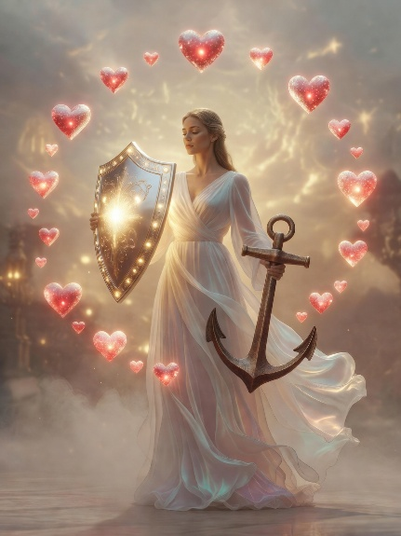

NAJVEĆA VRLINA
“A sada ostaju vjera, nada i ljubav, ova troj; ali je ljubav najveća od svih.” (1. Korinćanima 13,13)
Korinćani su svojim stavom pokazivali što ljubav ne čini: bili su zavidni; hvalisavi; tašti; ponašali su se neprimjereno; bili su sebični; bili su iritirani; bili su zlobni; i tolerirali su grijeh.
Baš kao i oni, i mi moramo odbaciti te mane i obilovati vrlinama ljubavi, kako nas Pavao uči, kako bismo ispravno koristili duhovne darove. Osim toga, poziva nas da ostanemo u još dvije vrline: vjeri i nadi.
Kad Isus dođe, grijeh će prestati postojati i uživat ćemo u vječnom životu s Njim. Tada proročanstva, jezici i drugi darovi, zajedno s vjerom i nadom, više neće biti potrebni. Ali ljubav će trajati vječno (1. Kor. 13,8).

Slide 16

“Bog je ljubav. Ljubav Oca i Sina osobina je svakog vjernika. Božja Riječ je kanal kroz koji božanska ljubav dopire do čovjeka. Božja istina je sredstvo kojim se postiže ljudski intelekt. Duh Sveti dan je ljudskom instrumentu koji djeluje u suradnji s božanskim instrumentima. Istina mijenja um i karakter, omogućujući čovjeku da ugleda Onoga koji je nevidljiv. Savršena ljubav može se uživati samo kroz prihvaćanje istine i primanje Duha Svetoga.”
Ellen G. White, Bog se brine za nas, 9. listopada.

Slide 17
ZAKLJUČAK
Prošli tjedan smo vidjeli da bez ljubavi sve stvari, čak i duhovni darovi, nemaju vrijednost. Ovaj tjedan detaljnije ćemo istražiti 1. Korinćanima 13 i njezin veličanstveni portret ljubavi. Kao što ćemo vidjeti, ljubav nije toliko emocija koliko stav, stav koji se mora izraziti u životu, djelima i riječima,inače, to ne znači ništa. Što ljubav doista jest i što čini, potpuno je otkriveno u Isusovom životu.

Slide 18
PRIMJENA
?
Kako mi znanje iz pouke: ”Portret ljubavi”, može pomoći danas?
Razumjevši da mi Isus želi pomoći, da se podsjetim naloga: ”Prestanite i znajte da sam ja Bog (Ps.46,10), da shvatim da je Biblija još uvijek Božji najveći dar koji otkriva Njegov plan otkupljenja,
Želim li usred društvenih i kulturoloških utjecaja prihvatiti Sveto pismo kao autoritativno, nepogrješivo otkrivenje Božje volje?
Želim li ostati vjeran cijelom Pismu a to znači vršiti zapovijedi Božje i čuvati svjedočanstvo Isusa Krista?

Slide 19
PRENOŠENJE ISTINE
?
Koje promjene trebamo ostvariti u svom životu?
Koje biblijsko načelo iz ove pouke možemo primijeniti danas?

Slide 20
PLAN
?
Kako pouku: ”Portret ljubavi”, možemo koristiti idući tjedan?
Razgovarajte u razredu ili skupini:
1. Pročitaj 1. Kor. 13. Što apostol Pavao ovdje govori o ljubavi?
2. Pročitaj 1. Kor 13,1-3. Kaže li Pavao da su jezici, prorokovanje, razumijevanje, znanje i dobročinstvo beskoirisni?
3. Pročitaj Mat. 24,12. Koje nam upozorenje ovdje Isus daje?
4. Pročitaj 1. Kor. 13,4-7. Kako se ponaša osoba ispunjena ljubavlju?
5. Pročitaj 1. Kor.. 13,4-7. Ponovno pročitaj.Zašto Pavao spominje i osobine koje ljubav nema a ne samo one koje ima?
6. Pročitaj Ivan 13,1.34; 15,9.12; 1. Tim. 1,14: 2. Tim. 1,7.13; 1. Ivan. 3,16; 4,7-12.19-21. Što saznajemo o ljubavi iz ovih odlomaka?
7. Pročitaj 1. Ivan 4,8. Koja vrlina opisuje pravu narav samog Boga?
8. Pročitaj 1. Kor. 13,8. Koja duhovna vrlina ostaje za svu vječnost?
9. Pročitaj Rim. 4,3; .U kojem smislu će vjera i nada ipak nastaviti da traju kroz cijelu vječnost?

Slide 21
PRENOŠENJE ISTINE
?
Koje promjene trebamo izvršiti u našem životu?
ODLUČITE!
Starting this week,, I will depend upon Christ’s righteousness not on my own righteousness
Starting this week, I will submit my plans to God daily
PRINCIP
PRIMJENA
PROBLEM
ODLUKA
Pisanje pisama drevni je običaj koji ni dan danas još uvijek nije zastario. Ono što je danas drugačije je način na koji pišemo svoja pisma. Istina, umjesto papira sada su tu društveni mediji. Po-što nije uvijek mogao biti s ljudima a želio im je nešto reći, Pavao je odlučio da im piše. Potičući vjernike da preis-pitaju sebe, svoje ponašanje i okolnu kulturu u svjetlu Evanđelja o Isusu Kristu , Pavao i piše poruku o križu. Obje Poslanice Korinćanima nas uče da se čvrsto držimo poruke križa.
1. U ovom tromjesečju proučavat ćemo Pavlove poslanice Korin- ćanima..U njima nam Pavao pri-kazuje evanđeosku poruku kao bit kršćanskog života i svjedoče-nja da sve kroz to promatramo.
2. Idolopoklonstvo Korinta iden-tično je prilikama u kojima živi naš svijet danas. Bez obzira na izazove s kojima se suočavamo na putu za Nebo, našodgovor onima koji nas zapitaju isti je kao onaj koji je vrijedio za Korinća ne”Isus Krist i to razapeti!”
Koliko god problemi u Korintu bili uznemiru- jući, Poslanice Korin-ćanima privlaće našu pozornost, ne radi nji-hovih problema, već radi izvanrednog naći-na na koji im Pavao prilazi. Potičući vjerni ke da preispitaju sebe i svoje ponašanje i oko- lnu kulturu u svjetlu primljenog Evanđe lja, Pavao kaže, širi li drugo neka je “prokleto“!?
Iako je istina da odnos s Bogom mijenja sve i ovdje i u vječnosti, ta promijena može biti dobra ili loša, ovisno o kvalite- ti i vrsti odnosa. Bog želi potpuno pre- dan odnos. U modernoj crkvi Bog se često prikazuje kao brižni udvarač. Ali imaj na umu Bog nije prosjak sa plastić- nom kanticom. On će prihvatiti samo predan odnos sa svojim narodom, Jer sve manje od toga rezultirat će našim uništenjem. Božanski poziv se upućuje i tebi danas: Drži se čvrsto i budi vjeran poruci križa.!Što je tvoja odluka?

